Slide 1
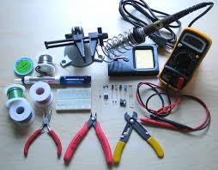
স্বাগতম

Slide 2
পরিচিতি
হোসনেয়ারা (লাকী)
এম,এস,এস, এম এড
সহকারী শিক্ষক (আই সি টি)
রায়পুর স্কুল এন্ড কলেজ ,
বাঘারপাড়া ,যশোর ।
01712333017
Mail-lucky333017@gmail.com
তথ্য ও যোগাযোগ প্রযুক্তি
শ্রেণিঃ অষ্টম
অধ্যায়ঃ দ্বিতীয়
পাঠঃ১২

Slide 3
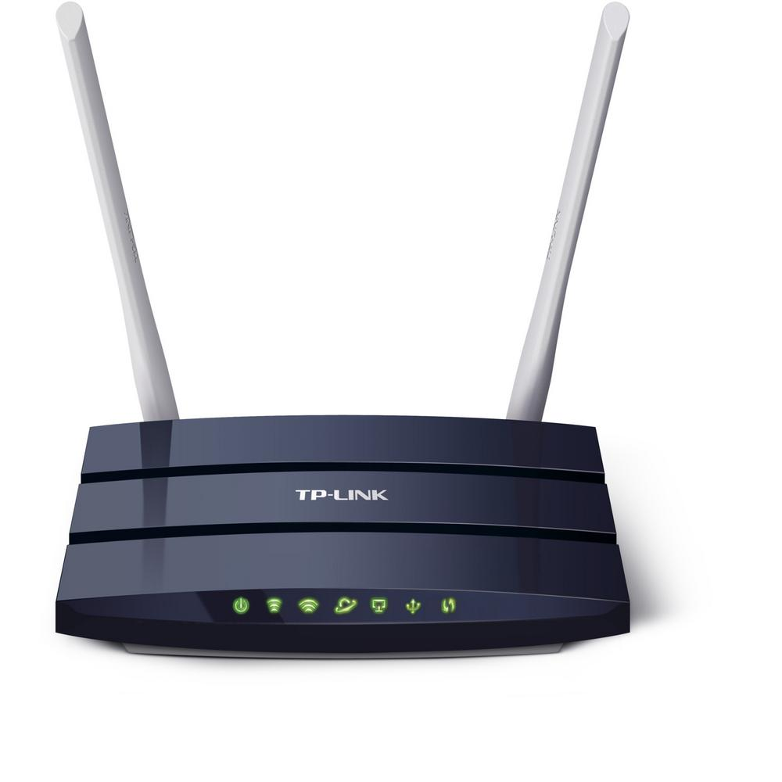
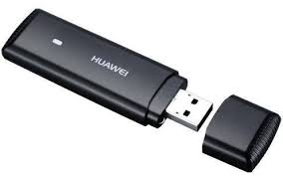
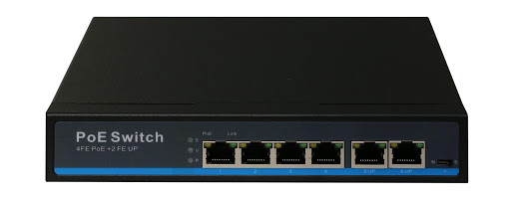
ছবিগুলো কী সংক্রান্ত যন্ত্রপাতি?
নেটওয়ার্ক

Slide 4
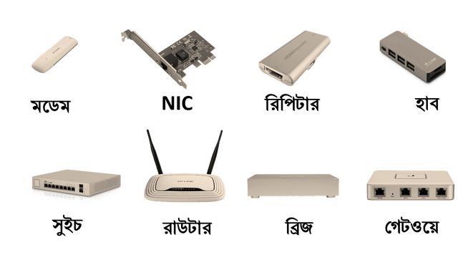
আজকের আলোচ্য বিষয় …
নেটওয়ার্ক-সংশ্লিষ্ট যন্ত্রপাতি

Slide 5
শিখনফল
এই পাঠ শেষে শিক্ষার্থীরা…
১।নেটওয়ার্ক সংশ্লিষ্ট বিভিন্ন যন্ত্রপাতির নাম বলতে পারবে;
২।হাব (Hub) এর সুবিধা ও অসুবিধা বর্ণনা করতে পারবে;
৩।সুইচ (Switch)এর কাজ করার প্রক্রিয়া ব্যাখ্যা করতে পারবে;
৪।রাউটার (Router) এর কার্যপ্রনালী বর্ণনা করতে পারবে।

Slide 6
নেটওয়ার্ক সংশ্লিষ্ট বিভিন্ন যন্ত্রপাতি
নেটোয়ার্ক সংশ্লিষ্ট যন্ত্রপাতি
ল্যানকার্ড
সুইচ
রাউটার
মডেম
হাব

Slide 7
একক কাজ
সময়ঃ২ মিনিট
নেটওয়ার্ক সংশ্লিষ্ট তিনটি যন্ত্রের নাম লেখ।

Slide 8
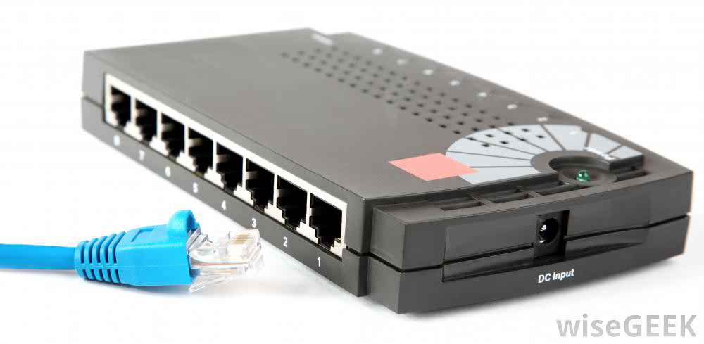
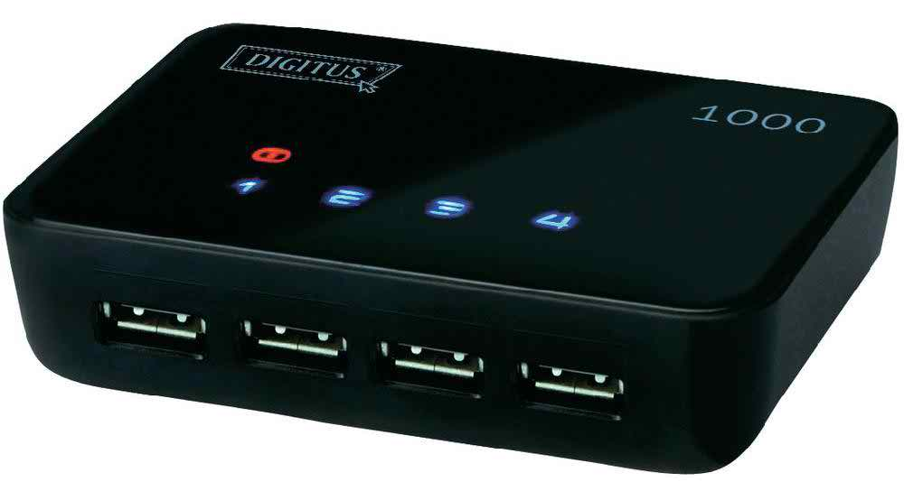
হাব(Hub)
নেটওয়ার্ক হাব
USB হাব
দুই বা দুই-এর অধিক কম্পিউটারের মধ্যে নেটওয়ার্ক তৈরি করতে হলে এমন একটি কেন্দ্রীয় ডিভাইসের দরকার হয়, যা প্রতিটি কম্পিউটারকে সংযুক্ত করতে পারে। এ ডিভাইসকে হাব বলে।

Slide 9
হাব (Hub)
সুবিধা
নেটওয়ার্কে হাব ব্যবহার করলে তুলনামূলকভাবে খরচ কম পড়ে
হাব ব্যবহারে অল্প পরিসরে ছোট নেটওয়ার্ক তৈরি করা যায়

Slide 10
হাব (Hub)
অসুবিধা
নেটওয়ার্কে কম গতি
হাব নির্দিষ্ট ঠিকানা অনুযায়ী তথ্য পাঠাতে পারে না
হাব তথ্য বা উপাত্ত পড়তে পারে না
ডেটা আদান-প্রদানে বাধার সম্ভাবনা থাকে
অনেক ডেটা একসঙ্গে পাঠালে সময় বেশি লাগে

Slide 11
জোড়ায় কাজ
সময়-৩মিনিট
হাবের দুইটি সুবিধা ও দুইটি আসুবিধা লেখ।

Slide 12
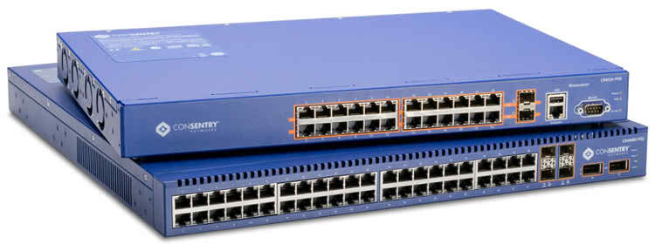
সুইচ (Switch)
সুইচ
সুইচ হলো বহু পোর্টবিশিষ্ট কম্পিউটার নেটওয়ার্ক ডিভাইস, যা তথ্যকে আদান-প্রদান করতে সাহায্য করে। বাইরে থেকে সুইচ দেখতে হাবের মতো মনে হলেও এটি ভিন্ন।

Slide 13
সুইচ (Switch)
সুইচের কাজ
হাবের সাথে সুইচের প্রধান পার্থক্য হলো, সুইচের সাথে যুক্ত প্রত্যেকটি আইসিটি যন্ত্রকে পৃথকভাবে সনাক্ত করতে পারে, যা হাব পারে না।

Slide 14
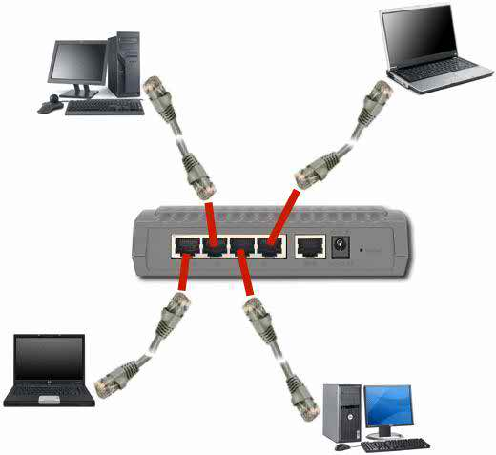
সুইচ (Switch)
নোড (Node)
নোড
নোড
সুইচ
নোড
নোড
সুইচের সাথে যুক্ত প্রতিটি আইসিটি ডিভাইসকে নোড (Node) বলে

Slide 15
সুইচ (Switch)
MAC Address
MAC: 46-D4-4F-38-5D-11
MAC: 00-17-4F-08-5D-69
প্রতিটি আইসিটি ডিভাইসেরই এমনএকটি MAC Address থাকে
প্রতিটি আইসিটি ডিভাইসেরই একটি MAC Address থাকে, সুইচ সেই MAC Address অনুযায়ী তথ্য আদান প্রদান করে

Slide 16
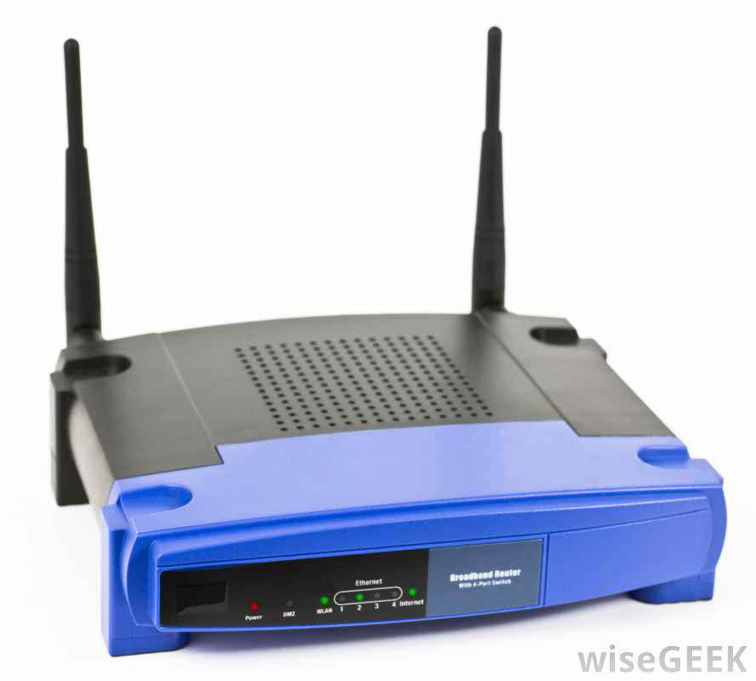
রাউটার (Router)
কম্পিউটার
রাউটার ইনটারনেট এবং নেটওয়ার্কের মধ্যে সংযোগ করে, কাঙ্ক্ষিত ডাটাটি প্যাকেট আকারে সহজে গন্তব্যে পৌছানোর পথ নির্দেশ করে
রাউটার

Slide 17
রাউটার (Router)
ডাটা প্যাকেট হচ্ছে নেটওয়ার্কের মধ্যদিয়ে যে ডাটা বা তথ্য প্রবাহিত হয় তার একটি ব্লক বা একক । উৎস থেকে গন্তব্যে যাওয়ার জন্য উৎস থেকে প্রেরণ করা ডাটার সম্পূর্ণ অংশ একেবারে না গিয়ে ছোট ছোট ব্লক আকারে নেটওয়ার্কের মধ্যদিয়ে প্রবাহিত হয় ।

Slide 18
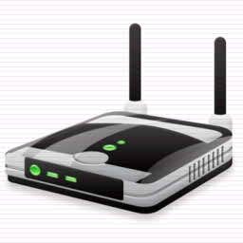
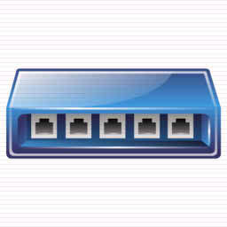
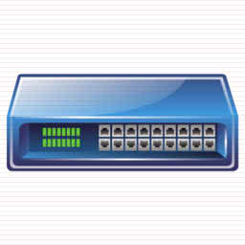
দলগত কাজ
সময়-৫ মিনিট
হাব, সুইচ ও রাউটারের পার্থক্য নির্ধারণ করে উপস্থাপন কর।

Slide 19
মূল্যায়ন
১।Usb এর পূর্ণরুপ হলো-
২।নির্দিষ্ঠ ঠিকানা অনুযায়ী তথ্য পাঠাতে পারে না-
৩।রাউটার ব্যবহৃত হয়-
৪।প্রত্যেকটি আই,সি, টি যন্ত্রকে পৃথক ভাবে সনাক্ত করতে পারে-
৫।হার্ডওয়ার ও সফটওয়ারের সমন্বেয়ে তৈরি-
১।উত্তরঃUniversai Serial Bus
২।উত্তরঃহাব
৩।উত্তরঃনেটওয়ার্ক তৈরিতে
৪।উত্তরঃসুইচ
৫।উত্তরঃরাউটার

Slide 20
বাড়ির কাজ
তুমি নেটওয়ার্ক ব্যবহারের জন্য কী কী যন্ত্রপাতি ব্যবহার কর- তার একটি তালিকা তৈরি কর।

Slide 21
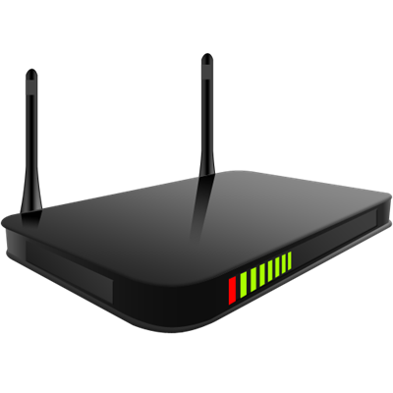
ধন্যবাদ

